Slide 1
Quiz bemutató
Készítette: Mike Wazowski

Slide 2
Megrendelő követelményei
A megrendelő egy játékot várt el tőlünk, a játék tematikáját és struktúráját azt a csapat dönthette el, hogy milyen legyen. Az alapkövetelmény az volt, hogy a játék működőképes legyen.

Slide 3
Csapat bemutatása
Zsiros Máté Ferenc:
Születési hely: Barcelona
Lakhely: Palotás
Születési idő: 2005. 05. 15.
Telefonszám: 06-30-723-5679
Pozíciók: programozó, menedzser

Slide 4
Csapat bemutatása
Tóth Bence:
Születési hely: Tahitótfalu
Lakhely: Budapest
Születési idő: 2003. 06. 25.
Telefonszám: 06-70-256-4173
Pozíciók: programozó, előadó

Slide 5
Csapat bemutatása
Kovács Zétény:
Születési hely: Budapest
Lakhely: Budapest
Születési idő: 2004. 07. 08.
Telefonszám: 06-30-150-7069
Pozíciók: programozó, angol nyelvű előadó

Slide 6
Csapat bemutatása
Kiss Benedek:
Születési hely: Budapest
Lakhely: Budapest
Születési idő: 2004. 09. 06.
Telefonszám: +7 495 697-03-49
Pozíciók: programozó, szárnysegéd

Slide 7
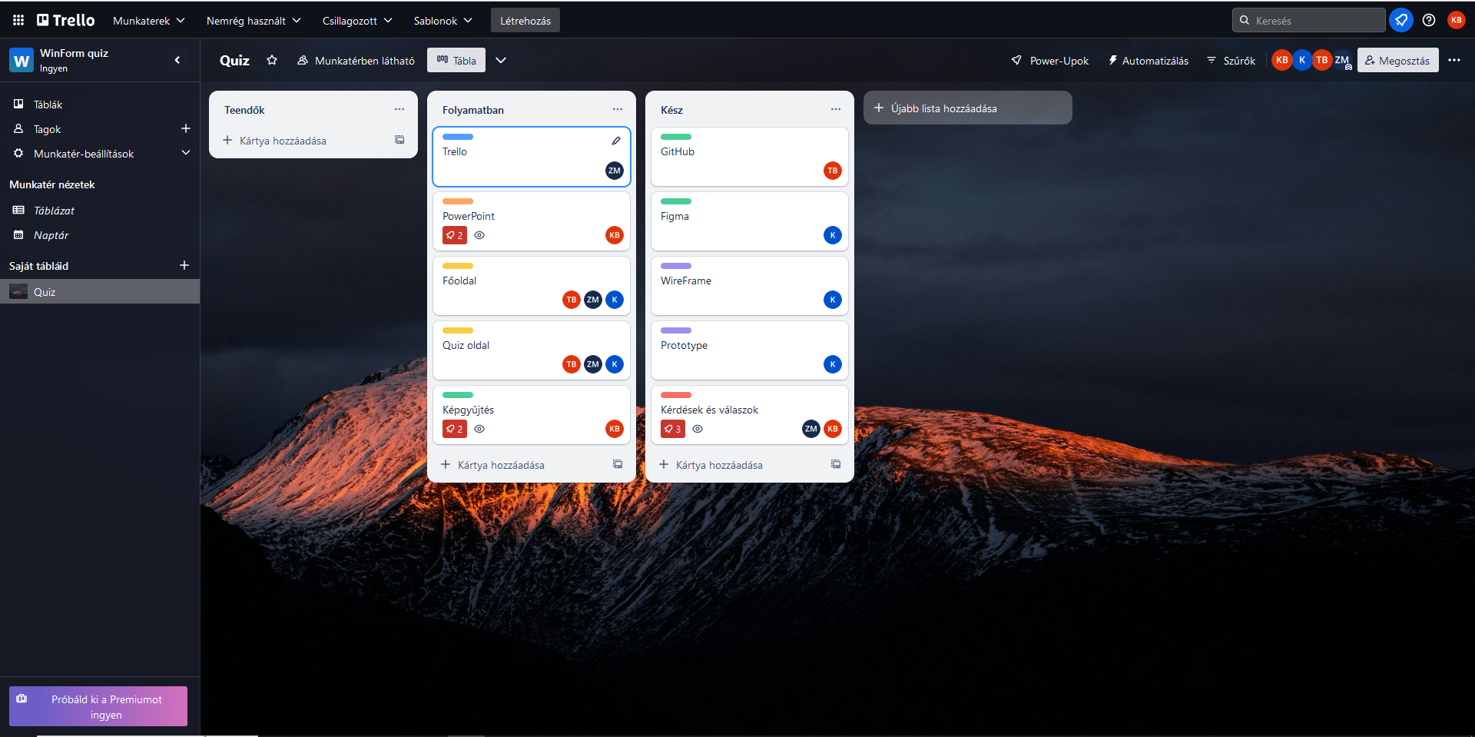
Eszközök
Trello:
A Trello felületén osztottuk el a feladatokat, illetve hogy az egyes feladatok folyamatban vagy már kész vannak.

Slide 8
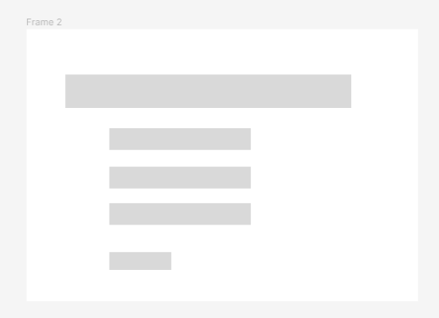
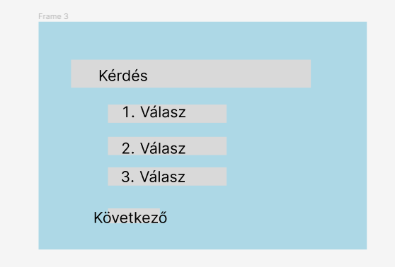
Eszközök
Kép a drótvázról
Figma:
A Figma nevű oldalon terveztük meg a prototípust és annak drótvázát.
Ezen a felületen többen is tudnak dolgozni egyszerre.

Slide 9
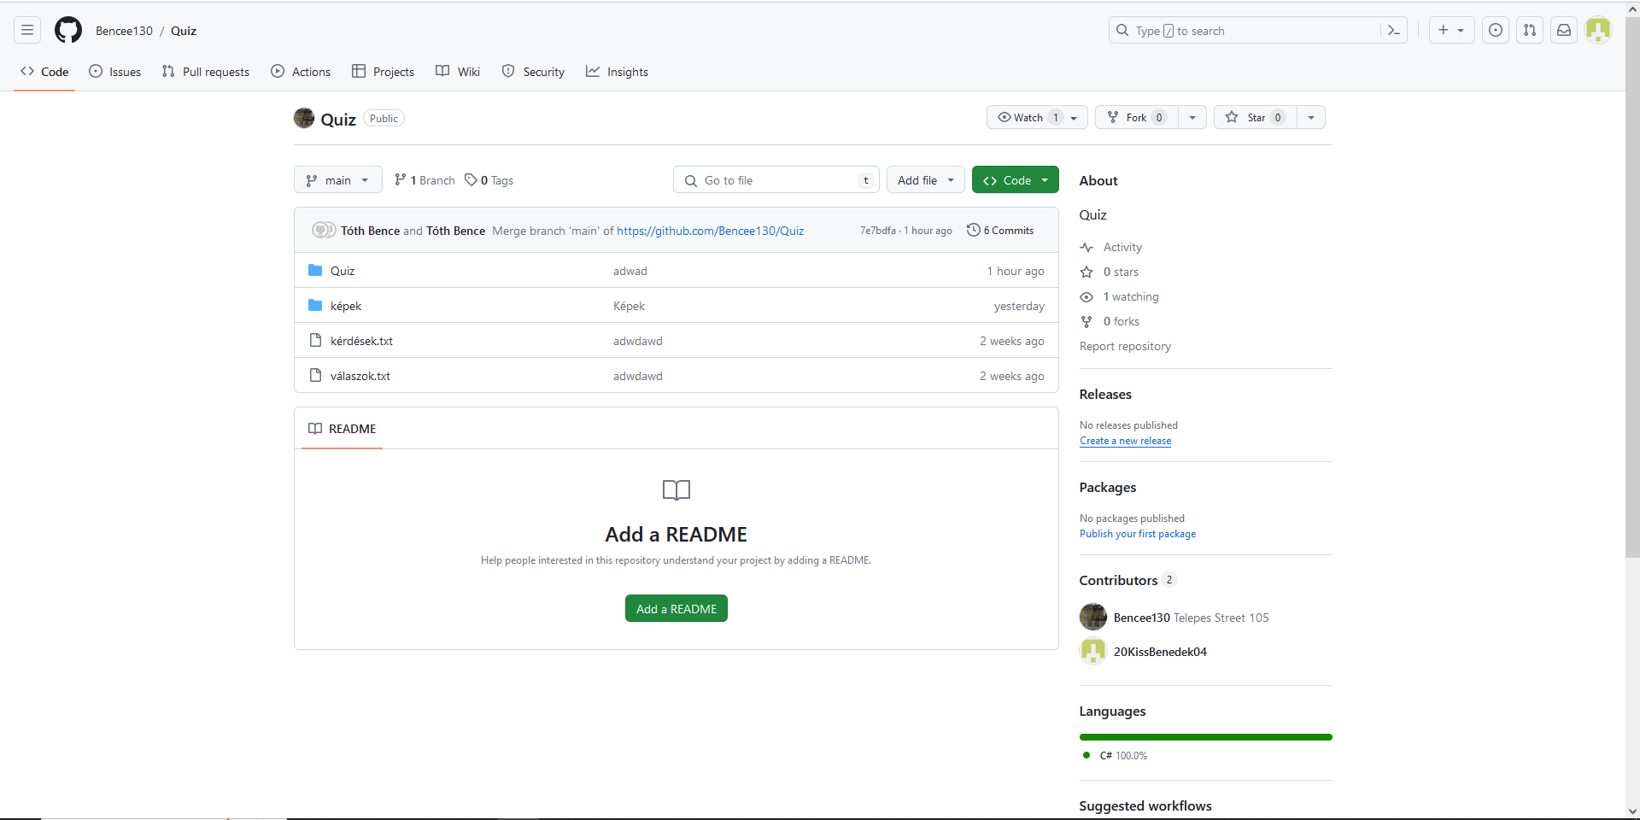
Github
A Github-on osztottuk meg egymással a fájlokat. Ha a helyzet úgy kívánja, hogy valaki hiányzik akkor otthonról is képes megosztani a fontos dolgokat.

Slide 10
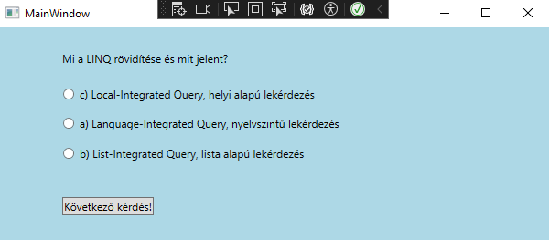
Kép az oldalról

Slide 11
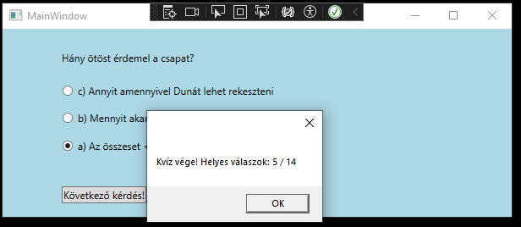
Kép az oldalról

Slide 12
Köszönjük a figyelmet!

